Slide 1
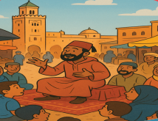
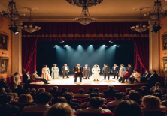
3
3
2
Spectacles à vivre !
7
Outils de langue et Préparation de la tâche

Slide 4

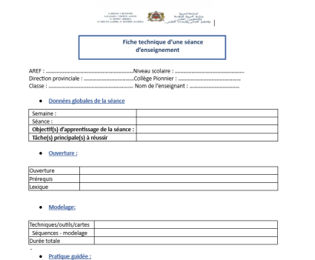



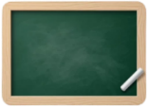

Support PPT
Cahier de l’élève
Fiche technique de préparation de la séance
Livret de l’élève

Slide 5
Repérage dans l’unité didactique (1/3)
SEMAINE 1

Slide 6
Repérage dans l’unité didactique (2/3)
SEMAINE 2

Slide 7
Repérage dans l’unité didactique (3/3)
SEMAINE 3
Fin de l’unité 2

Slide 8
Utiliser de manière correcte le gérondif pour exprimer différentes circonstances.
Rédiger un compte rendu pour parler d’un spectacle.
Utiliser le gérondif,
Appréciations, jugements, impressions personnelles, …
Je pense que, selon moi…..
Introduction, développement, conclusion.
Les stratégies enseignées pendant le modelage et pratiques pendant la séance sont :
Utiliser de manière correcte le gérondif pour exprimer différentes circonstances.
Structurer un compte rendu.
Les outils : compte rendu, gérondif, feedback immédiat, verbalisation et justification des réponses.
Pendant le feedback, attirer l’attention des élèves sur les erreurs fréquentes :
Produire des phrases pauvres (sans intégrer des appréciations et des jugements, …).
Ne pas s’en tenir à la structure du compte rendu; ne pas respecter les paramètres de la situation.

Slide 9




Donner un feedback de manière efficace aux élèves
Pourquoi c’est important ?
Bonnes pratiques
Pratiques à éviter
Le feedback ne doit pas être un jugement sur l’élève ni sur ses capacités
Le feedback est une opportunité d’apprentissage pour les élèves en exploitant des erreurs ou de bonnes réponses
Le feedback permet aux élèves d’être conscients des critères de réussite d’une tâche
Le feedback encourage les élèves à identifier les erreurs à ne pas reproduire, ou alors les bonnes pratiques à renforcer
Demander aux élèves de justifier leurs réponses et de verbaliser leur raisonnement
Donner des feedback aux élèves de manière instantanée à chaque fois que l’occasion se présente (ne pas laisser passer des erreurs)
Donner un feedback spécifique, détaillé et objectif aux élèves:
« Voici pourquoi c’est une bonne réponse »; « Voici ce que tu as bien fait … »
« Voici pourquoi c’est une réponse incomplète. Voici l’erreur »
Ne pas donner de feedback ou donner du feedback de manière occasionnelle seulement
Donner un feedback générique sans préciser pourquoi: « Bien »; « C’est faux » ; « Excellent »
Porter un jugement de valeur sur l’élève: « Tu es intelligent »; « Tu es paresseux »; …
S’adresser uniquement à l’élève concerné
Pour plus d’informations Veuillez consulter le lien Suivant : «Banque des pratiques pédagogiques efficaces »
Autres questions ? Veuillez Contacter l’inspecteur encadrant

Slide 10
5 min
Outils de langue
25 min
Préparation de la tâche
20 min

Slide 12

Bonjour! Prêts pour démarrer notre séance ? Allons-y!

Slide 13


Nous allons consacrer la première partie de la séance d’aujourd’hui aux outils de langue.
Outils de langue
25 min
Exprimer une circonstance
autrement !

Slide 14

Voici l’objectif des outils de langue.
Déclarer l’objectif de manière assertive, avec une voix claire et audible.
Outils de langue : Utiliser de manière correcte le gérondif pour exprimer différentes circonstances.

Slide 15
10 min

Slide 16
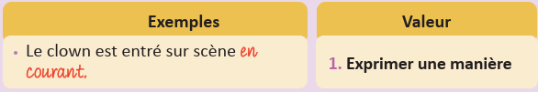
Aujourd’hui, nous allons apprendre à utiliser de manière correcte le gérondif pour exprimer différentes circonstances.
Commencer par expliciter l’emploi du gérondif pour exprimer une manière.
Regardez bien le premier exemple:
D’abord, je repère le petit mot en.
Ensuite, je regarde le participe présent qui suit : courant.
Donc je me dis :
➡ en + participe présent = gérondif.
Maintenant, je vérifie quelque chose d’important :
Qui est entré ? ➜ le clown.
Qui court ? ➜ le clown aussi.
Donc les deux actions ont le même sujet.
Ensuite, je me pose la question :
Comment est-il entré ? Réponse : en courant
Donc ici, le gérondif exprime la manière.

Slide 17

Maintenant, nous allons voir l’emploi du gérondif pour exprimer deux actions simultanées.
Expliciter l’emploi du gérondif pour exprimer deux actions simultanées.
Je lis le deuxième exemple.
Je repère encore en + lançant.
Je vérifie le sujet :
Qui avançait ? ➜ la jongleuse.
Qui lançait ? ➜ la jongleuse.
Je me pose la question :
Est-ce que les deux actions se passent en même temps ?
Oui. Elle avance et elle lance en même temps.
Donc ici, le gérondif exprime deux actions simultanées.

Slide 18

Maintenant, nous allons voir l’emploi du gérondif pour exprimer une cause.
Expliciter l’emploi du gérondif pour exprimer la cause.
Je lis le troisième exemple. Suivez bien.
Je repère en tombant.
Toujours le même sujet : il / il.
Je pose la question :
Pourquoi s’est-il blessé ?
Réponse: Parce qu’il est tombé.
Donc ici, le gérondif exprime la cause.

Slide 19

Nous allons voir l’emploi du gérondif pour exprimer une condition.
Expliciter l’emploi du gérondif pour exprimer la condition.
Je lis le quatrième exemple.
Je repère en réservant.
Je vérifie le sujet :
Qui réserve ? ➜ tu.
Qui seras bien placé ? ➜ tu.
Je me pose la question :
À quelle condition seras-tu bien placé ?
Réponse: Si tu réserves à l’avance.
Donc ici, le gérondif exprime la condition.

Slide 20
5 min

Slide 21

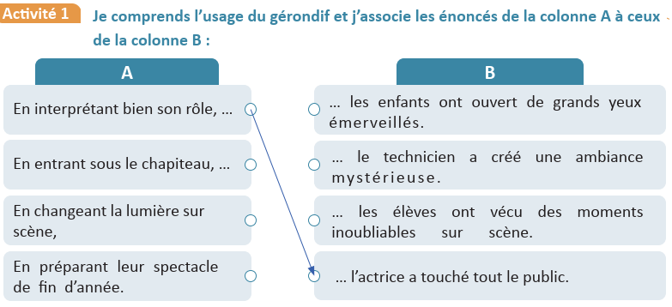
Maintenant, essayez de comprendre l’usage du gérondif et associez les énoncés de la colonne A à ceux de la colonne B.
Pour chaque réponse, choisir un élève au hasard. Demander de justifier les réponses.

Slide 22
Voici les réponses attendues.
Apporter des précisions supplémentaires si nécessaire.

Slide 23
5 min

Slide 24
Associez les énoncés de la colonne A à ceux de la colonne B.
Choisir un binôme au hasard. Cibler celles et ceux qui hésitent. Demander de justifier les réponses.
A | B
A. En saluant le public à la fin du spectacle, … | 1. … le metteur en scène a créé une atmosphère magique.
B. En portant des costumes colorés, … | 2. … les acteurs ont attiré l’attention des spectateurs.
C. En jouant avec beaucoup d’émotion, … | 3. … les acteurs ont montré leur reconnaissance.
D. En allumant les projecteurs, … | 4. … l’acteur a fait pleurer plusieurs personnes dans la salle.
A. …… | B. …… | C. ……. | D……..

Slide 25
Voici les réponses.
Apporter des précisions ou des exemples supplémentaires si nécessaire.
A | B
A. En saluant le public à la fin du spectacle, … | 1. … le metteur en scène a créé une atmosphère magique.
B. En portant des costumes colorés, … | 2. … les acteurs ont attiré l’attention des spectateurs.
C. En jouant avec beaucoup d’émotion, … | 3. … les acteurs ont montré leur reconnaissance.
D. En allumant les projecteurs, … | 4. … l’acteur a fait pleurer plusieurs personnes dans la salle.
A. 3 | B. 2 | C. 4 | D. 1

Slide 26
5 min

Slide 27
Reliez les deux propositions en utilisant le gérondif formé à partir du verbe souligné pour établir un lien logique entre les actions.
Choisir un binôme au hasard. Cibler celles et ceux qui hésitent. Demander de justifier les réponses.
1- Les élèves comprennent mieux la pièce. Les élèves écoutent attentivement le dialogue.
…………………………………………………………………………………………………………
2- Le metteur en scène améliore le spectacle. Il ajoute des effets de lumière.
…………………………………………………………………………………………………………
3- J’ai beaucoup appris. J’ai regardé ce documentaire jusqu’à la fin.
…………………………………………………………………………………………………………
4- Le public a beaucoup ri. Le comédien imite les gestes des autres acteurs.
…………………………………………………………………………………………………………
5- Les artistes ont réussi leur numéro. Ils ont travaillé sérieusement pendant des semaines.
…………………………………………………………………………………………………………

Slide 28
Voici les réponses.
Apporter des explications supplémentaires si nécessaire.
1- Les élèves comprennent mieux la pièce. Les élèves écoutent attentivement le dialogue.
…………………………………………………………………………………………………………
2- Le metteur en scène améliore le spectacle. Il ajoute des effets de lumière.
…………………………………………………………………………………………………………
3- J’ai beaucoup appris. J’ai regardé ce documentaire jusqu’à la fin.
…………………………………………………………………………………………………………
4- Le public a beaucoup ri. Le comédien imite les gestes des autres acteurs.
…………………………………………………………………………………………………………
5- Les artistes ont réussi leur numéro. Ils ont travaillé sérieusement pendant des semaines.
…………………………………………………………………………………………………………
Les élèves comprennent mieux la pièce en écoutant attentivement le dialogue.
Le metteur en scène améliore le spectacle en ajoutant des effets de lumière.
J’ai beaucoup appris en regardant ce documentaire jusqu’à la fin.
Le public a beaucoup ri en imitant les gestes des autres acteurs.
Les artistes ont réussi leur numéro en travaillant sérieusement pendant des semaines.

Slide 29
Maintenant, on passe à la deuxième partie de la séance consacrée à la préparation de la tâche finale.
Préparation de la tâche
20 min
Faire le compte-rendu d’un spectacle.

Slide 30
Voici l’objectif de la 2ème partie de cette séance.
Rappeler aux élèves que le travail de production du compte rendu aura lieu dans la séance suivante.
  Préparation de la tâche : Introduire un jugement, une appréciation dans un texte.

Slide 31
10 min

Slide 32
Aujourd’hui, nous allons apprendre à introduire une appréciation et un jugement dans un texte. Suivez bien.
Lire le texte à haute voix. Verbaliser la démarche.
Je lis ce petit texte:
Je suis allé au spectacle. C’était bien. J’ai aimé. Il y avait des acteurs.
Je me pose les questions suivantes:
Est-ce que j’ai précisé le lieu ?
Est-ce que j’ai parlé du thème ?
Est-ce que j’ai décrit un moment important ?
Est-ce que j’ai parlé de l’ambiance ?
Est-ce que j’ai vraiment développé mon avis ?
Non, ce texte est trop court et trop pauvre.
Je ne dois pas écrire des phrases vagues comme « c’était bien ».

Slide 33
Aujourd’hui, nous allons apprendre à introduire une appréciation et un jugement dans un texte. Suivez bien.
Lire le texte à haute voix. Verbaliser la démarche.
Maintenant, j’améliore pas à pas
Étape 1 :
Au lieu de:
« Je suis allé au spectacle. »
J’ajoute : le moment, le lieu, avec qui et le thème du spectacle.
Cette semaine, j’ai assisté avec ma classe au festival « Jeunes en scène » au théâtre municipal. Le spectacle parlait de l’importance de l’amitié entre les jeunes.

Slide 34
Aujourd’hui, nous allons apprendre à introduire une appréciation et un jugement dans un texte. Suivez bien.
Montrer que le texte n’est plus pauvre. Il devient riche et intéressant.
Étape 2 :
J’ajoute une appréciation et un jugement:
Toutes les scènes étaient émouvante. Le public applaudissait avec enthousiasme. Personnellement, j’ai beaucoup apprécié ce spectacle parce qu’il était bien organisé et très touchant.

Slide 35
Aujourd’hui, nous allons apprendre à introduire une appréciation et un jugement dans un texte. Suivez bien.
Montrer que le texte n’est plus pauvre. Il devient riche et intéressant.
Maintenant, mon texte est riche et intéressant:
Cette semaine, j’ai assisté avec ma classe au festival « Jeunes en scène » au théâtre municipal. Le spectacle parlait de l’importance de l’amitié entre les jeunes.
Toutes les scènes étaient émouvante. Le public applaudissait avec enthousiasme. Personnellement, j’ai beaucoup apprécié ce spectacle parce qu’il était bien organisé et très touchant.

Slide 36
5 min

Slide 37
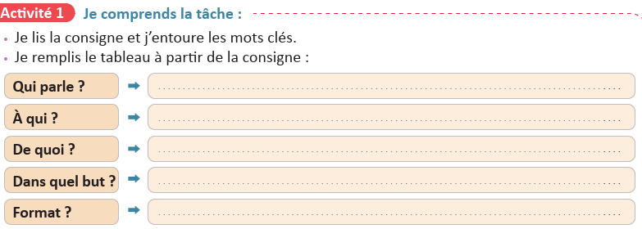
Maintenant, répondez à ces questions pour bien comprendre la tâche .
Pour chaque rubrique, choisir un élève au hasard. Demander de justifier les réponses.

Slide 38
Voici dans les détails la tâche attendue : rédiger une lettre à un ami pour raconter un récit de voyage.
Apporter des explications supplémentaires si nécessaire.
Un élève (moi), qui a assisté au spectacle avec sa classe.
Aux lecteurs du club journal du collège (les élèves).
Du spectacle présenté au festival « Jeunes en Scène ».
Pour raconter ce que j’ai vu et partager mes impressions.
Un article / un compte rendu de 8 à 10 lignes.

Slide 39
5 min

Slide 40
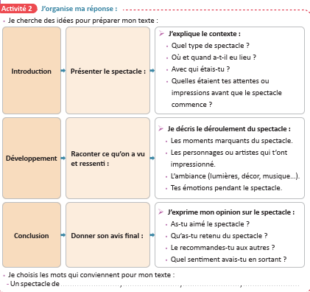
Suivez les étapes suivantes pour structurer votre texte.
Rappeler la démarche du travail en binôme : d’abord, travaillez seul, puis comparez avec votre binôme.

Slide 41
Voici la structure de votre texte.
Choisir quelques binômes présenter le travail devant la classe. Demander de justifier les réponses.
Partie | Rôle | Éléments à mentionner
Introduction | Présenter le spectacle | - Type de spectacle (pièce, concert, cirque…) - Titre - Lieu - Date / moment - Avec qui ?
Développement | Raconter ce qu’on a vu et ressenti | - Moments marquants - Qui a joué ? - Leur performance - Décor - Lumières - Musique - Ce que j’ai ressenti - Ce qui m’a impressionné
Conclusion | Donner son avis final | - Ai-je aimé ? Pourquoi ? - Points positifs / négatifs - Est-ce que je recommande ? - Sentiment en quittant la salle

Slide 42
5 min

Slide 43
Qui peut rappeler ce que nous avons appris aujourd’hui ?
Désigner quelques élèves.
1. Aujourd’hui, nous avons appris :
1. Nous avons également appris :

Slide 44
Voici ce que nous avons appris aujourd’hui.
Ces notes peuvent éventuellement servir de traces écrites.
1. Aujourd’hui, nous avons appris à :
Utiliser de manière correcte le gérondif pour exprimer différentes circonstances.
  Les élèves ont découvert le thème en observant les costumes et le décor.
  Le public a exprimé sa joie en applaudissant les acteurs.
  J’ai appris beaucoup de choses en regardant ce spectacle.
1. Nous avons également appris à :
Introduire une appréciation et un jugement dans un texte:
  J’ai assisté à un spectacle. Personnellement, j’ai beaucoup apprécié la prestation des acteurs. J’ai beaucoup aimé ce spectacle, il est bien organisé.

Slide 45

N’oubliez pas de faire cette activité à la maison.
Cet exercice fera l’objet d’une correction collective au début de la prochaine séance.
Faites à la maison l’activité 2, livret de l’élève, p. 34.

